Slide 1

Как сделать обучающее видео
МБУ ДО «ЦДТ «Металлург» г.о.Самара
Пошаговое руководство
Подготовила: Сморкалова Н.А., методист
Март 2021 г.

Slide 2
ТИПЫ ОБУЧАЮЩЕГО ВИДЕО
СКРИНКАСТ — запись с экрана компьютера и закадровым голосом, который комментирует происходящее в видео. Используется для обучения зрителей пользоваться какой-либо компьютерной программой.
ВИДЕОСОПРОВОЖДЕНИЕ или видео с «говорящей головой» — человек сидит перед камерой и читает текст. Такой формат видео обычно используют в качестве дополнения к презентации PowerPoint, когда нужно прокомментировать слайды.
ВИДЕОУРОК — короткий обучающий ролик. Отличается богатым видеорядом и идеально продуманной структурой подачи материала.

Slide 3
СОЗДАНИЕ ВИДЕОУРОКА
Шаг 1: Определение целевой аудитории
Чтобы понять, кто ваш зритель, нужно ответить себе на вопрос «Как хорошо зрители разбираются в предмете?».
«В лекции для начинающих всегда много общей информации, отступлений и пояснений. Продвинутые здесь не узнают ничего нового. Им будет интересна лекция, которая глубже погрузит в предмет».

Slide 4
СОЗДАНИЕ ВИДЕОУРОКА
Шаг 2: Подготовка сценария
Сценарий поможет структурировать выступление, продумать тезисы и советы, которые сделают занятие более насыщенным и ценным, избежать ненужных пауз и междометий по типу «ээээээмм». Под рукой всегда будет шпаргалка, если вдруг собьетесь и потеряете ход мысли.
Начать следует с самых интересных фактов или коротко рассказать, о чем будет занятие.
В середине максимально подробно раскройте тему занятия.
В конце сценария сделайте обобщение и еще раз пройдитесь по ключевым моментам. Составьте небольшой анонс следующего занятия -зритель всегда должен хотеть добавки.

Slide 5
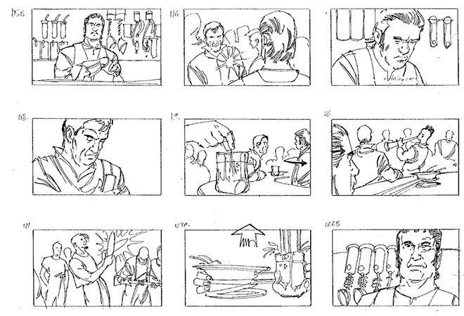
СОЗДАНИЕ ВИДЕОУРОКА
Шаг 2: Подготовка сценария
На основе сценария можно сделать раскадровку обучающего видео. РАСКАДРОВКА — это серия миниатюр, которые показывают, как будут выглядеть ключевые сцены.
Используется, когда часто меняется положение выступающего в кадре или фон.
Узнать какой длинны получится ролик можно с помощью сервиса Honomer. Прогоните сценарий через сервис и по количеству текста определите продолжительность будущего видео.

Slide 6
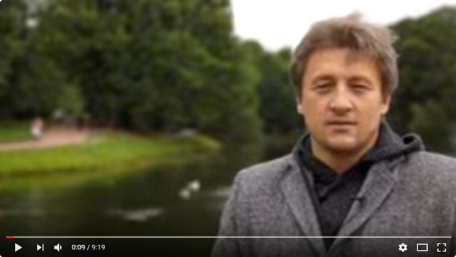
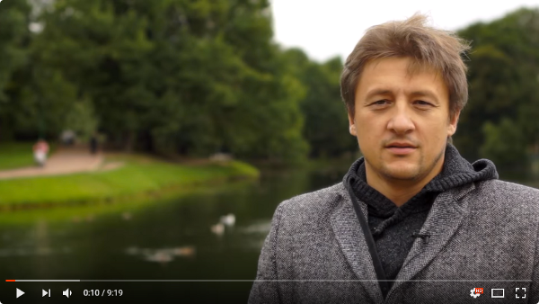
СОЗДАНИЕ ВИДЕОУРОКА
Шаг 3: Подбор камеры и микрофона
Качество звука и картинки видео зависит от выбранного оборудования.
неправильно
правильно

Slide 7
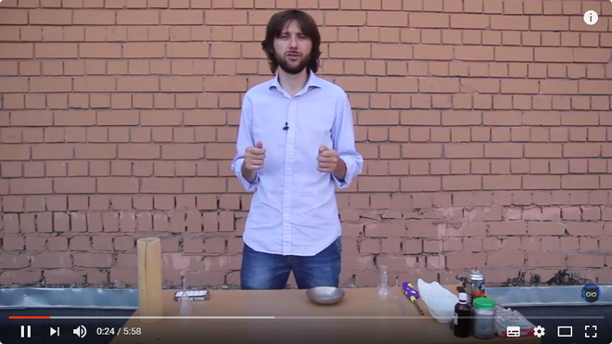
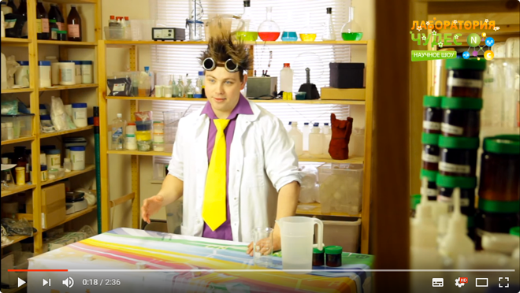
СОЗДАНИЕ ВИДЕОУРОКА
Шаг 4: Выбрать место съемок
Место съемки должно на 100% подходить под тему видеоурока.
Например: если вы снимаете химический опыт, оборудуйте место съемок под лабораторию.
Фоном может стать любая локация. Фон задает тему. Так, если человек стоит на фоне библиотеки, подсознательно возникает ассоциация с писателем или ученым.
неправильно
правильно

Slide 8
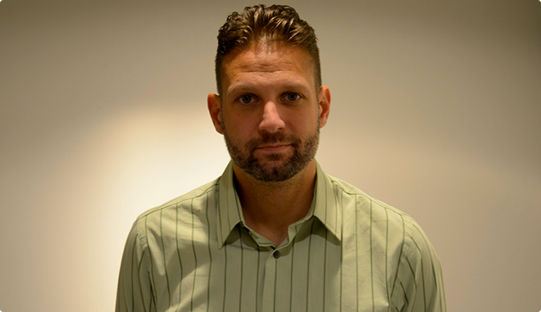
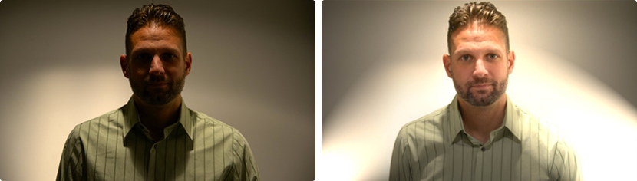
СОЗДАНИЕ ВИДЕОУРОКА
Шаг 5: Выставить правильное освещение
«Рабочее освещение» — это очень яркий свет (от 500 до 1000 Вт). Чтобы картинка была четкой, понадобится три светильника. От того, как вы их расположите, зависит качество изображения.
неправильно
правильно

Slide 9
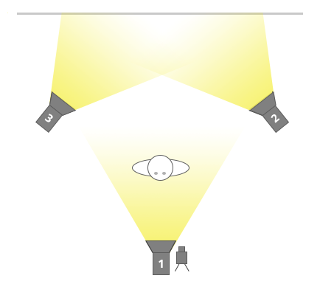
СОЗДАНИЕ ВИДЕОУРОКА
Шаг 5: Выставить правильное освещение
Один из самых простых способ выставить свет:
- Расположите ведущего в двух-трех метрах от фона. Направьте на него один светильник. Он обеспечит основное освещение и сформирует тени. Но нужно помнить, что лампа не должна слепить лектора.
- Еще два светильника установите позади ведущего за пределами кадра и направьте их на фон. Эти лампы должны быть в два раза мощнее светильника, направленного на ведущего.
«В офисе или дома можно снимать и при естественном освещении. Выберите помещение, в которое попадает больше всего солнечного света. Раскройте шторы. Встаньте напротив окна, чтобы вам на лицо падал солнечный свет. Лучше снимать рано утром, когда солнце светит ярче всего».

Slide 10
СОЗДАНИЕ ВИДЕОУРОКА
Шаг 6: Продумать образ ведущего
Во время съемок лучше отказаться от:
Вещей в мелкую клеточку, полоску или горошек — будут рябить на экране.
Пестрых костюмов, так как крикливые цвета режут глаз.
Нарядов, цвет которых совпадает с цветом фона, так как рискуете раствориться в кадре.
Стильные аксессуары, такие как солнцезащитные очки, ожерелье или наручные часы должны скромно дополнять образ, а не отвлекать внимание зрителя.
Важно: Уделите внимание рукам. Сломанные ногти, заусенцы на коже, облезлый маникюр... Зрителю не приятно будет видеть это крупным планом.
«Перед съемками протрите лицо сухой салфеткой, слегка припудритесь. Тогда лицо не будет блестеть.»

Slide 11
СОЗДАНИЕ ВИДЕОУРОКА
Шаг 7: Съемка видео
1) Перед чистовой записью видео прочтите текст вслух, выберите оптимальную громкость и темп речи. Обязательно нужно протестировать микрофон.
2) Не стоит записывать всю лекцию (занятие) целиком. Поделите выступление на короткие дубли. Между ними можно перевести дух и поменять ракурс камеры. Смена ракурса существенно разнообразит видеоряд.
Важные советы:
- При записи сложно смотреть в камеру и держать контакт со зрителем. Чтобы работать было комфортнее, прикрепите к камере бумажную фигурку. При выступлении можно смотреть на нее.
- Когда прочитали один отрывок текста, сделайте паузу в 5 секунд. При этом не отрывайте взгляда от записывающей камеры. Такой видеокадр с «запасом» проще обрезать на монтаже».

Slide 12
СОЗДАНИЕ ВИДЕОУРОКА
Шаг 7: Съемка видео
Если нет доступа к специальному помещению для записи, то обязательно:
Выключите все кондиционеры, офисную технику и уведомления на компьютере — если вы записываете видео на веб-камеру.
Снимайте видео в комнате за закрытой дверью.
Избегайте пустых комнат, так как звук в таких помещениях отражается от стен и создает ненужное эхо.
Проверьте, не скрипит ли ваш стул.
Выключите все, что звонит и мигает или унесите эти вещи из комнаты.
«Интернет резко сократил средний уровень концентрации внимания. Twitter и Instagram приучили человека к коротким информационным порциям. Потому идеальная продолжительность видеоурока не должна превышать 7 минут».
Для удобства обучающихся раздробите длинное занятие на несколько эпизодов с логическим вступлением и завершением. Короткие видеоуроки можно объединить в темы, а темы — в учебный курс.

Slide 13
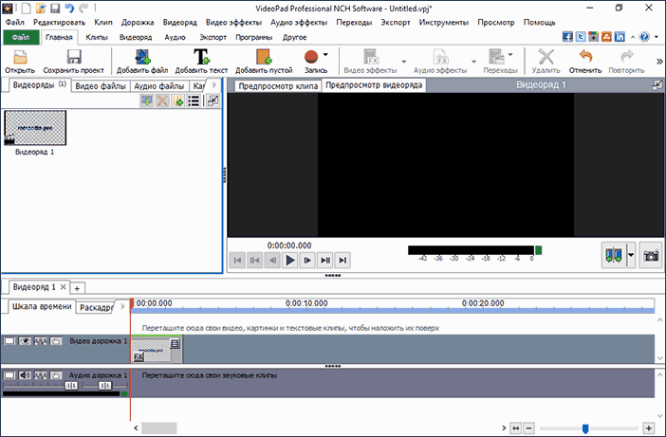
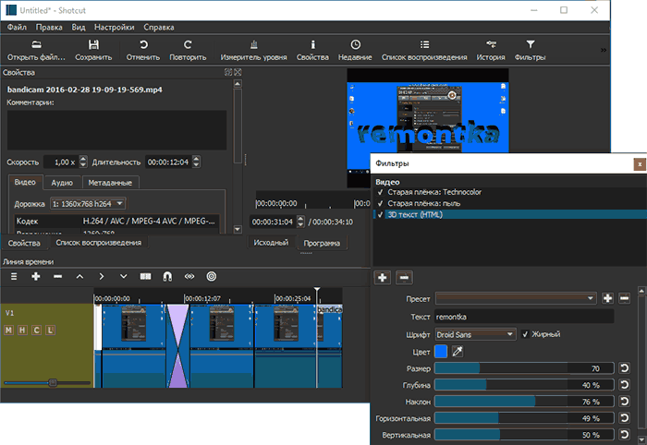
СОЗДАНИЕ ВИДЕОУРОКА
Шаг 8: Подбор программы для создания учебных роликов и монтаж видео.
Для монтажа видео эксперты, как правило, используют для этого две популярные программы - Sony Vegas и Adobe Premiere.
Бесплатные видеоредакторы:
«VideoPad»
«Shotcut»
«Movie Maker» (Киностудия)
«Icecream Video Editor»
«Kdenlive»
«Lightworks»
ВИДЕОРЕДАКТОРЫ ДОСТУПНЫ
ДЛЯ WINDOWS

Slide 14
ЭТО СЛЕДУЕТ ЗАПОМНИТЬ
Прежде чем приступать к съемкам, напишите сценарий. Он поможет структурировать выступление, сконцентрировать суть и отсечь лишнее.
В идеале место съемки должно на 100% подходить под тему видеоурока.
Плохое освещение – лютый враг хорошего кадра. Чтобы картинка была четкой и яркой понадобится три светильника.
Из-за неправильно подобранной одежды могут возникнуть «технические сложности»: ваше изображение будет рябить или «растворится» в кадре.
Чтобы было проще во время записи, поделите выступление на короткие дубли.
Соцсети приучили человека к коротким информационным порциям потому идеальная продолжительность видеоурока — 7 минут.

Slide 15
Спасибо за внимание!

